Slide 1
课前三分钟分享
单击此处添加副标题

Slide 2

我这一生，走过一条又一条黑暗艰难的道，命运将我击打，敲碎，灼烧，冷眼目睹我惨烈摔倒； 但我依然感激这个对手，因为在最晦涩难行的日子里，它总留有一束光，将我吹拂，修补，照耀。
--《他知道风从哪个方向来》
主题：挑战、激励

Slide 3

生有两条腿是为了在行走中见证美好的，而不是用来跪拜的。
--《大帝的挑刺日常》
主题：坚韧不屈、拒绝诱惑

Slide 4

在夜里，我们看得比白天更远。 白天只能看到一万五亿公里外的太阳， 夜里却能看到百万光年外的星系。
--《他知道风从哪个方向来》
主题：磨砺、锻炼

Slide 5

有些人刻苦铭心，没几年会遗忘。 有些人不论生死，都陪在你身旁。
--张嘉佳《云边有个小卖部》
主题：陪伴

Slide 6
为别人活着，也要为自己活着。 希望和悲伤，都是一缕光。 总有一天，我们会再次相遇。
--张嘉佳《云边有个小卖部》
主题：相遇

Slide 7
有人负重三十年，有人雀入樊笼；有人在黑暗中茕茕踽踽，走了很久很久好在世间总有星辰开道，所以荆天棘地，也不枉此行。
--木苏里《一级律师》
主题：忍辱负重、浴火重生

Slide 8

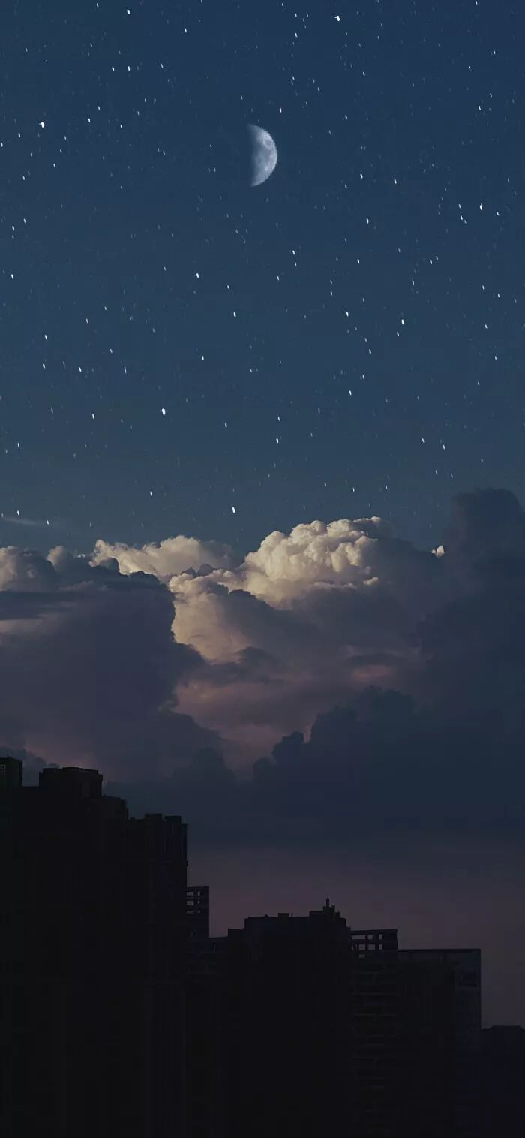
阳光依旧于净，星河依旧灿烂，世界也依然在长久深情中缓缓向前走。
于是时间奔流，得以见证人间在漫长岁月里，所有的永恒和不朽。
--木苏里《黑天》
主题：永恒、不朽

Slide 9

三号路依然长的没有尽头，梧桐荫还是枝繁叶茂，人间骄阳刚好。风飞过林梢，彼时他们正当年少。
--木苏里《某某》
主题：青春

Slide 10
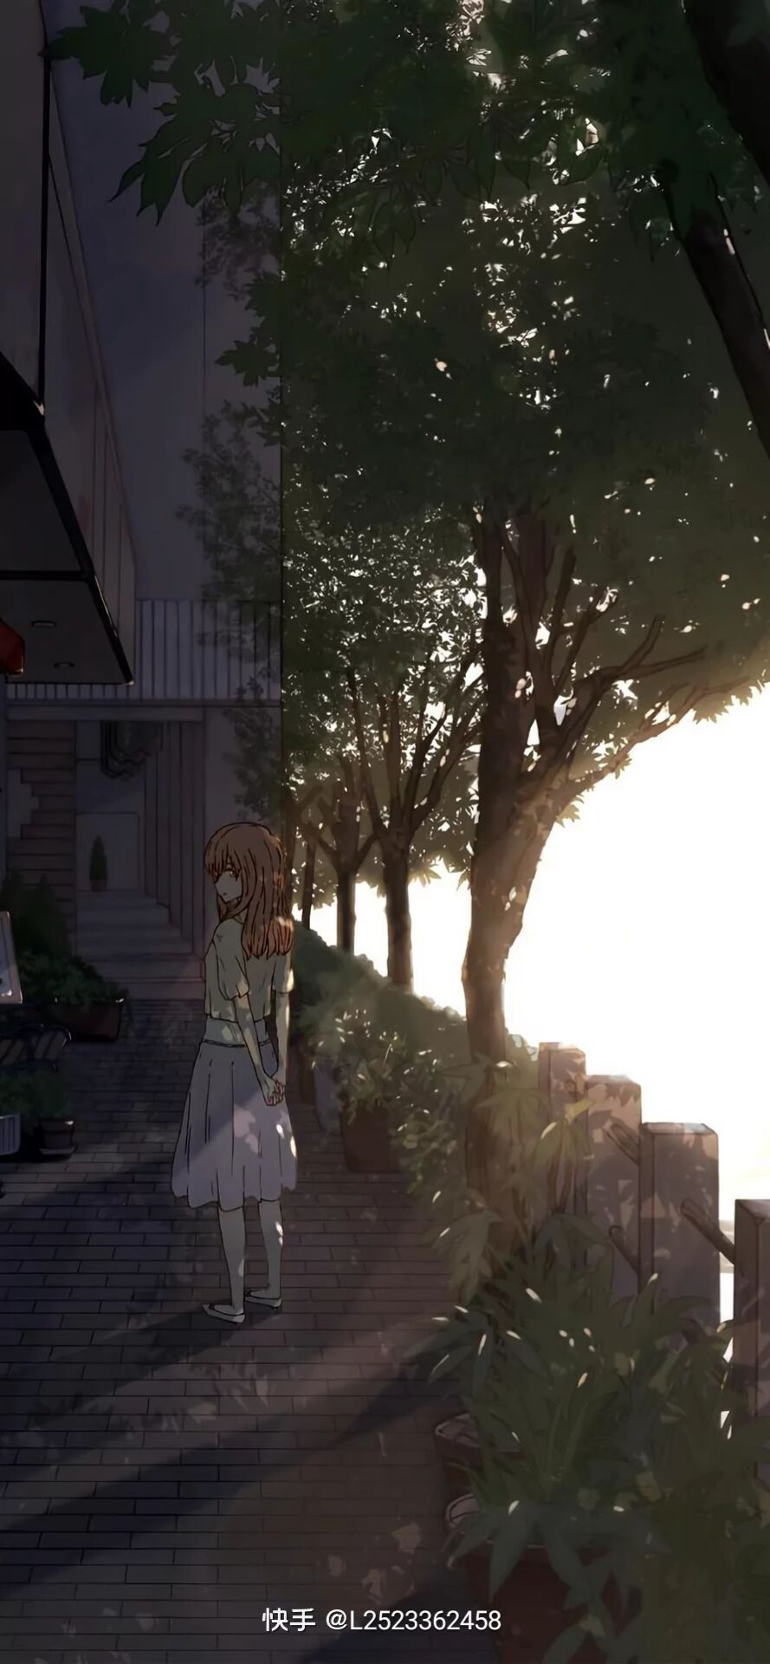
这里的一切都有始有终，却能容纳所有不期而遇和久别重逢，世界灿烂盛大，欢迎回家！
--木苏里《全球高考》
主题：重逢

Slide 11

那个夏天的蝉鸣比哪一年都聒噪，教室窗外枝桠疯长，却也总挡不住烈阳。
--木苏里《某某》
主题：夏天，青春

Slide 12
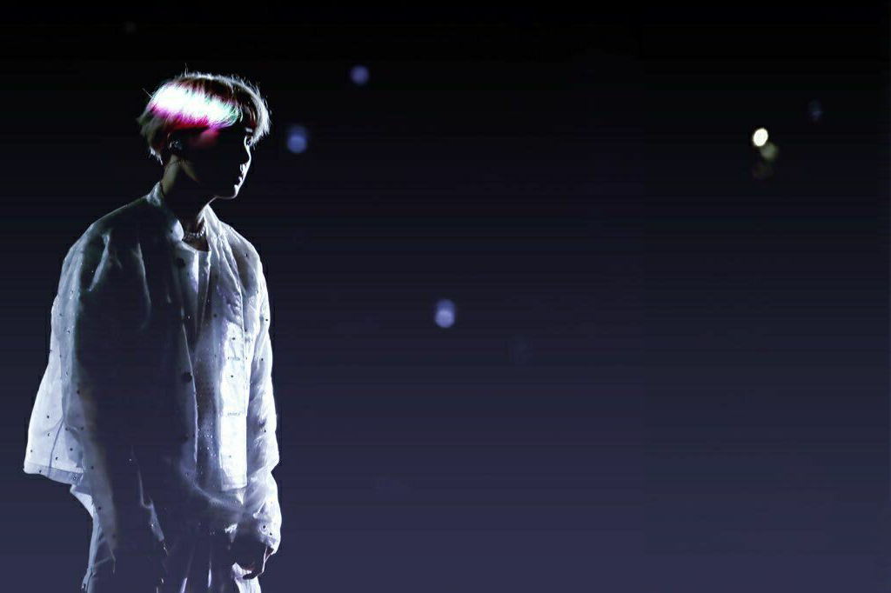
在试炼的终点是花开万里 愿你以渺小启程 以伟大结尾

Slide 13
感谢观看

